Slide 1













开
学
典
礼
Thứ … ngày … tháng … năm 2025

Slide 2



Slide 3


Chia lớp thành 2 đội.
Hai đội sẽ luân phiên kể các nhiệm vụ của mình
Nhiệm vụ nào đã kể rồi sẽ không kể lại, nếu kể trùng lặp sẽ không được tính.

Slide 4
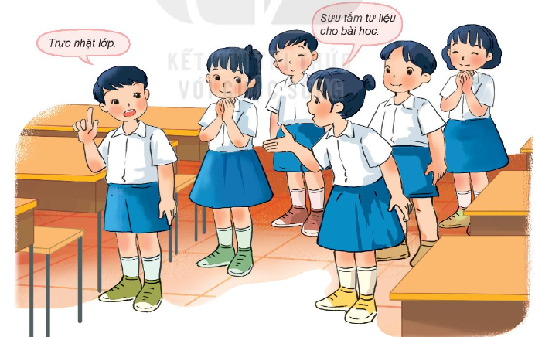

Slide 5

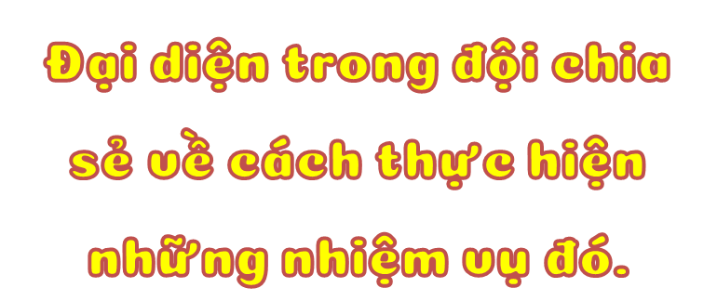


Slide 6


Slide 7
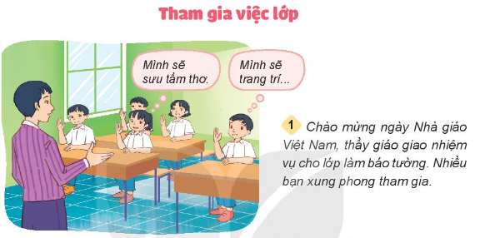
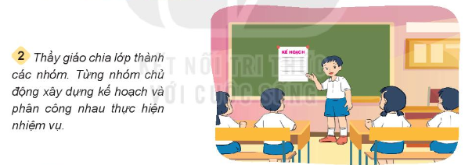
1. Tìm hiểu biểu hiện của việc tích cực hoàn thành nhiệm vụ.

Slide 8
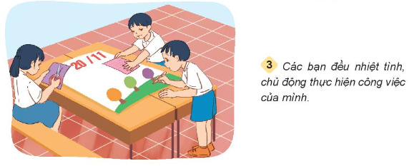
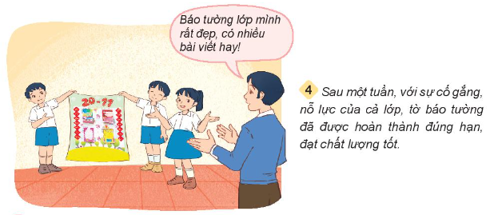
Đọc truyện và trả lời câu hỏi

Slide 9

Những chi tiết nào trong chuyện thể hiện việc tích cực hoàn thành nhiệm vụ?
NHÓM 2
Em còn biết những biểu hiện nào khác của việc tích cực hoàn thành nhiệm vụ?

Slide 10

TRÌNH BÀY
NHẬN XÉT

Slide 11


Những chi tiết trong câu chuyện thể hiện việc tích cực hoàn thành nhiệm vụ:
Em còn biết những biểu hiện nào khác của việc tích cực hoàn thành nhiệm vụ?
Tích cực tham gia vào các hoạt động do lớp, trường tổ chức
Xung phong tham gia làm nhiệm vụ.
Luôn hoàn thành tốt và đúng hạn những công việc được thầy cô giáo giao cho.
Chủ động xây dựng kế hoạch và phân công thực hiện nhiệm vụ.
Nhiệt tình, chủ động thực hiện công việc.
Trong lớp hăng hái phát biểu xây dựng bài.

Slide 12
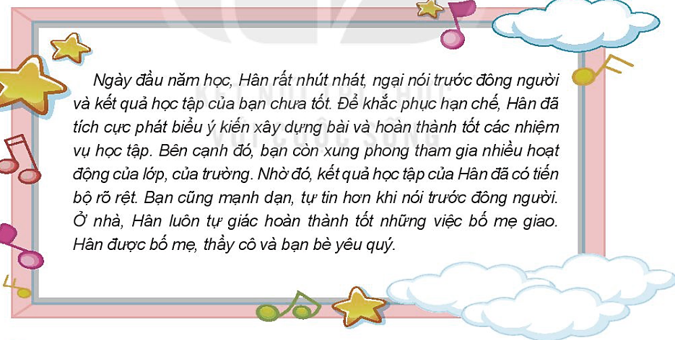
2. Tìm hiểu ý nghĩa của việc tích cực hoàn thành nhiệm vụ.
Đọc trường hợp sau và trả lời câu hỏi:

Slide 13

Vì sao Hân trở nên mạnh dạn, tự tin và tiến bộ trong học tập?
Theo em, tích cực hoàn thành nhiệm vụ sẽ mang lại điều gì?

Slide 14

Hân trở nên mạnh dạn, tự tin và tiến bộ trong học tập vì:
Hân đã tích cực phát biểu ý kiến xây dựng bài và hoàn thành tốt các nhiệm vụ học tập
Xung phong tham gia nhiều hoạt động của lớp.

Slide 15
Tích cực hoàn thành nhiệm vụ sẽ giúp em:
Tiến bộ trong học tập, trong công việc
Mạnh dạn và tự tin trong các hoạt động tập thể.
Được mọi người tin yêu, quý mến.
Nhận được sự tuyên dương, công nhận của thầy cô giáo và bạn bè xung quanh.

Slide 16
Nếu không tích cực hoàn thành nhiệm vụ, em sẽ:
Trở nên nhút nhát, rụt rè, không biết cầu tiến.
Không nhận được sự đánh giá tích cực từ những người xung quanh.
Bỏ lỡ nhiêu cơ hội để phát triển, rèn luyện bản thân.

Slide 17




TRÌNH BÀY
NHẬN XÉT

Slide 18

开
学
典
礼
Tích cực hoàn thành nhiệm vu sẽ giúp em tiến bộ trong học tập, trong công việc; mạnh dạn, tự tin trong các hoạt động tập thể; được mọi người tin yêu, quý mến.

Slide 19
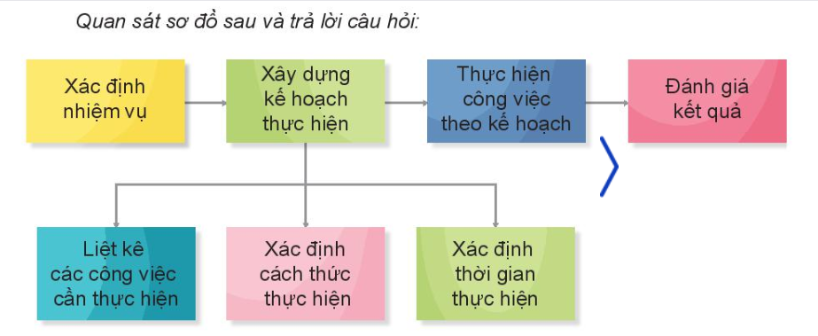
3. Tìm hiểu về những việc cần làm để hoàn thành tốt nhiệm vụ

Slide 20


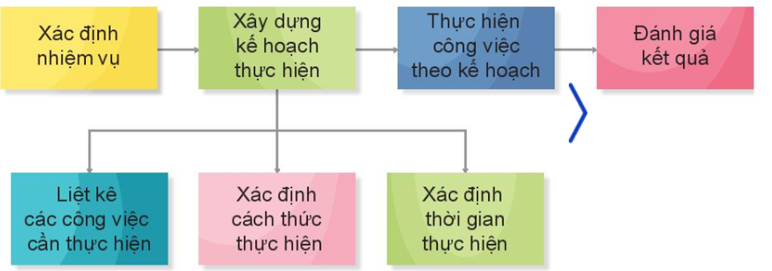
• Để hoàn thành tốt nhiệm vụ, em cần làm gì?
• Hãy kể về một nhiệm vụ mà em đã hoàn thành tốt. Em đã thực hiện nhiệm vụ đó theo những bước nào ở sơ đồ trên?
NHÓM 4

Slide 21
TRÌNH BÀY
NHẬN XÉT

Slide 22
Để hoàn thành tốt nhiệm vụ em cần thực hiện các bước sau:
Ví dụ về một nhiệm vụ mà em đã hoàn thành tốt: Trực nhật.
Bước 1: Xác định nhiệm vụ.
Bước 1: Xác định nhiệm vụ: trực nhật.
Bước 2: Xây dựng kế hoạch thực hiện. Trong bước này chúng ta cần liệt kê các công việc cần thực hiện, xác định cách thức thực hiện, xác định thời gian thực hiện.
Bước 2: Xây dựng kế hoạch thực hiện:
Liệt kê các công việc cần thực hiện: quét nhà, lau bảng, dọn dẹp bàn giáo viên.
Xác định thời gian thực hiện: 20 phút.
Bước 3: Thực hiện công việc theo kế hoach.
Bước 3: Thực hiện công việc theo kế hoạch.
Bước 4: Đánh giá kết quả: Tốt
Bước 4: Đánh giá kết quả.

Slide 23


Slide 24


Chia sẻ về 3 điều mà mình đã học được qua bài học hôm nay.

Slide 25

开
学
典
礼

